Slide 1
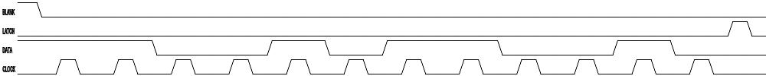
Светване на последния светодиод (64-ия зелен) със стойност = 1320
При стартирането на проекта BLANK сигнала се вдига във високо ниво с цел преодотвъртяване на спонтаното светване на диодиде при включванеето на захранването. Когато BLANK е във високо ниво сигналите на изходите на чиповете не се определят на базата на входните сигнали, а на всеки крак се явава лог. 1 при, която всички диоди не светят. При ниско ниво на BLANK съответно сигналите на изхода зависят изцяло от входните сигнали, което предоставя управлението на диодите от чиповете.
На DATA(SIN) кракът на чипа TLC5947 се подава информация за стоиностите на всеки диод като тази информация се подава по следния формат :
Първо се изпраща информацията за стойноста на последния диод, тъйкато промяната на CLOCK(XCLK) сигнала от ниско във високо ниво премества всеки бит с едно напред.
Първо се изпраща най-старшия бит на най-старшия чип, а като последен бит се изпраща на-младчия бит на най-младчия диод.
Изпращат се по 12 бита, които отговарят на стойност между 0 и 4095, включително на всеки диод.
Превключването на CLOCK(XCLK) сигнала от ниско във високо ниво премества всеки бит с едно напред.
Превключването на LATCH(XLAT) сигнала от ниско във високо ниво зарежда и изпраща изходните сигнали за всеки крак от всеки чип.

